Slide 1
HAREKETTEN YAPI ÇIKARIMI
1.ÜÇGENLEME
2.EPİPOLAR GEOMETRİ
3.NORMALİSYON
4.GÖRÜNTÜ EŞLEME

Slide 2
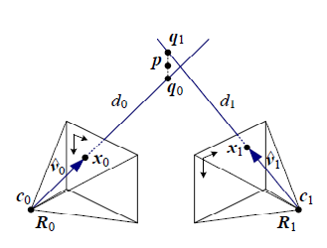
1.ÜÇGENLEME(TRIANGULATION)
İmge üzerindeki bir pikseli yaratan 3 boyutlu noktayı bulmak için en az iki kamera ya da farklı açılardan çekilmiş 2 ayrı görüntü gerekir. Bunu şöyle kısaca anlatabiliriz. Bir pikselin 3 boyutlu uzaya dönüşümü bir ışındır. Bu ışın üzerindeki herhangi bir nokta bu pikseli yaratabilir. Aynı noktanın izdüşümüne ait 2 ayrı ışını kesiştirebilirsek bu noktayı bulmuş oluruz. Buna üçgenleme denir ve en az iki ayrı kameraya gerek vardır. Fakat daha az hatalı sonuçlar elde etmek için daha çok kamera kullanılır.

Slide 3
2.EPIPOLAR GEOMETRİ
İki kamera, iki farklı noktadan 3B aynı nesneyi görüntülediğinde, bu 3B nokta ile kamera merkezleri ve noktaların 2B görüntü düzlemlerindeki izleri arasında bazı geometrik ilişkiler oluşur.

Slide 4
2.EPIPOLAR GEOMETRİ
Epipolar geometri üç temel soruyu cevaplamaya çalışır :
  Karşılık gelme geometrisi : İlk görüntüdeki bir x noktası, ikinci görüntüdeki bir x’ noktasını nasıl belirler?
  Kamera geometrisi : Birbirlerine karşılık olarak gelen {x_{i} x_{i}’} i=1, 2, ... N görüntü noktalarından iki P, P’ kamerası arasında nasıl bir ilişki kurulabilir?
  Sahne geometrisi : {x_{i} x_{i}’} görüntü noktaları ve P, P’ kameraları kullanılarak x noktasının uzaydaki konumu nasıl bulunabilir?

Slide 5
2.EPIPOLAR GEOMETRİ
Epipolar geometri, sahne yapısından bağımsızdır. Sadece kameraların iç parametrelerine ve rölatif konumlarına bağlıdır.

Slide 6
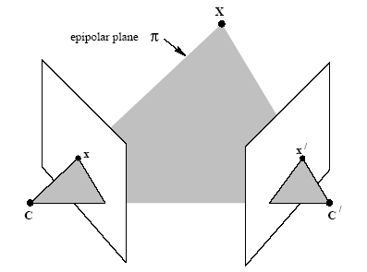
2.EPIPOLAR GEOMETRİ
Taban çizgisi : İki kamera
merkezini birleştiren
doğru parçası
x, x’ görüntü noktaları
X nesne noktası
c, c’ kamera merkezleri
x, x’, X, c ve c’ noktaları
aynı düzlem içerisinde yer alırlar.
x ve x’ noktaları X noktasında kesişirler.

Slide 7
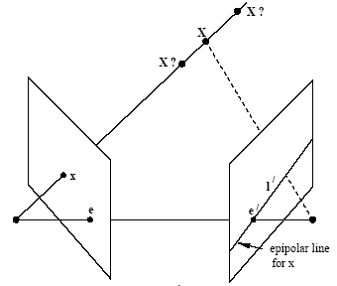
2.EPIPOLAR GEOMETRİ
x noktası kullanılarak x’ noktası
nasıl bulunabilir?
π düzlemi, taban çizgisi ve x
noktasına ait ışın tarafından belirlenir.
x’ noktasına ait ışın da aynı π düzlemi
içerisinde yer alacaktır.
Dolayısıyla x’ noktası, π düzleminin ikinci görüntü düzlemi ile kesişiminden oluşan l’ çizgisi üzerinde yer alacaktır. l’ çizgisi, noktasının epipolar çizgisidir. x’ noktasını bulmak üzere çalışacak algoritma, bu noktayı ikinci görüntünün tamamı içerisinde aramak yerine sadece l’ çizgisi üzerinde arayabilecektir.

Slide 8
2.EPIPOLAR GEOMETRİ
Epipole : Kamera merkezlerini birleştiren taban çizgisinin görüntü düzlemleriyle kesiştiği noktalardır. (e ve e’)
Epipolar düzlem : İki projeksiyon merkezi ve ilgli nesne noktasının oluşturduğu düzlemdir. Bu düzlem taban çizgisini içerir.
Epipolar çizgi : Epipolar düzlem ile görüntü düzleminin kesişimi sonucu oluşan arakesitlerdir. Tüm epipolar çizgiler bir epipole ile de kesişirler.
Eşlenik noktalar, eşlenik epipolar çizgiler üzerinde yer almalıdır.

Slide 9
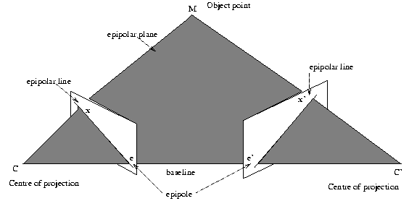
2.EPIPOLAR GEOMETRİ

Slide 10
2.EPIPOLAR GEOMETRİ
Epipolar çizgilerin kullanımı, arama penceresi boyutunu düşürür.
Epipolar çizgiler genellikle x eksenine paralel değildirler.
Bu nedenle görüntüler, epipolar çizgileri birbirine paralel olacak şekilde dönüşüme tabi tutulurlar. Bu işlem “görüntü normalizasyonu” olarak adlandırılır.

Slide 11
3.NORMALİSYON
Orijinal görüntü
Epipolar geometri ile normalize
edilmiş görüntü

Slide 12
3.NORMALİSYON
κ
C₂
Görüntü normalizasyonu
yapılabilmesi için iç ve dış
yöneltme elemanları
bilinmelidir.
Görüntü orjinal konumundan
gerçek düşey konuma dönüklük
matrisi transpozesi (R^{T} ) ile transfer
edilir.
Gerçek düşey konumdan normalize
edilmiş konuma dönüşüm, bazın
döndürülmesi ile gerçekleşir.
C₁
B_{Z}
B_{X}
B_{Y}
φ
Z
Y
P
X

Slide 13
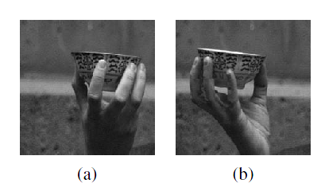
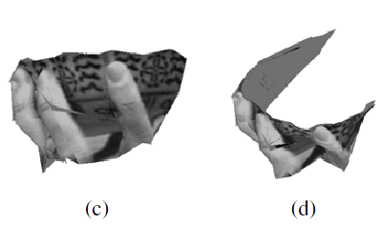
3.NORMALİSYON

Slide 14
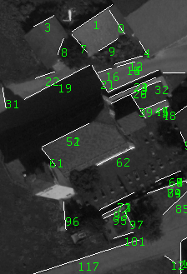
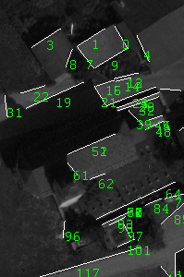
4.GÖRÜNTÜ EŞLEME
Çizgi (kenar) eşleştirme

Slide 15
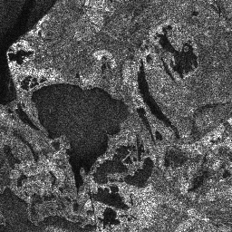
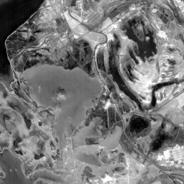
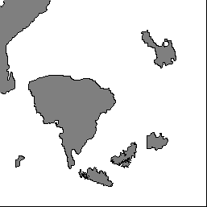
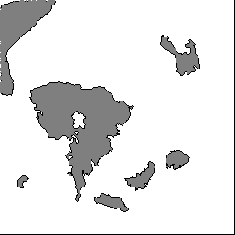
4.GÖRÜNTÜ EŞLEME
Parça ((Patch) eşleştirme

Slide 16
4.GÖRÜNTÜ EŞLEME
Temel Problemler
  Kötü pozlanma (Çözülmesi güç)
  Araştırma uzayı problemi (araştırma uzayı sınırlı olmalı)
  Eşleşme biriminin benzersizliği
  Eşleşme birimlerinin geometrik distorsiyonları

Slide 17
4.GÖRÜNTÜ EŞLEME
C'
C''
Geometrik distorsiyon yok ise
P'
P''
P

Slide 18
4.GÖRÜNTÜ EŞLEME
C''
Ölçek farklılığı
P'
P''
C'
P
Görüntü pencereleri içindeki pikseller eşleşemezler

Slide 19
4.GÖRÜNTÜ EŞLEME
Açısal distorsiyon
Uçuş yönü →
x- ekseni
dönüklüğü
y- ekseni
dönüklüğü
z- ekseni
dönüklüğü

Slide 20
4.GÖRÜNTÜ EŞLEME
C'
C''
Arazi Eğimi
P'
P''
P

Slide 21
4.GÖRÜNTÜ EŞLEME
Yüzey distorsiyonu
C'
C''

Slide 22
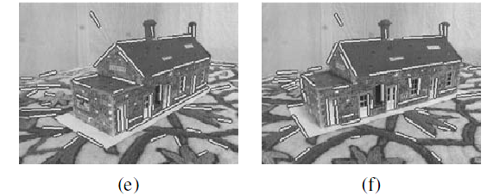
4.GÖRÜNTÜ EŞLEME

Slide 23
Eşleştirme Şartları
Geometrik sınırlama
  Epipolar çizgiler
Görüntü Normalizasyonu
Görüntü Piramitleri

Slide 24
SON

